Slide 1

El agua en el sector agropecuario y el vínculo con la salud pública

Slide 2
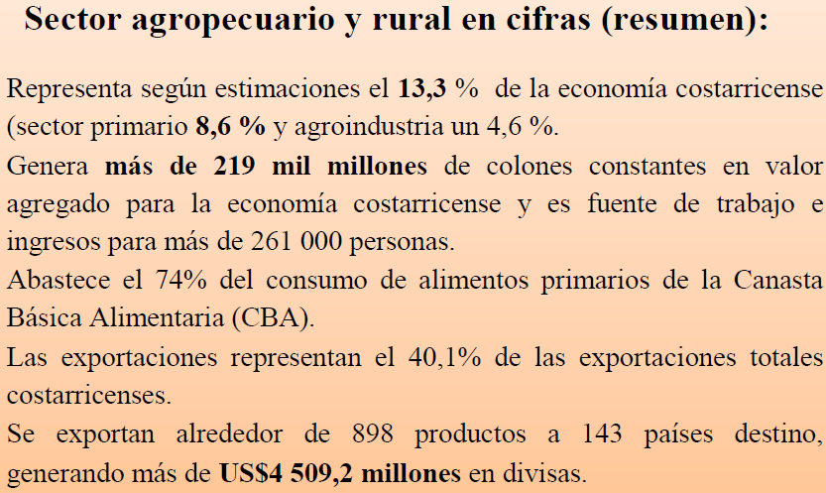
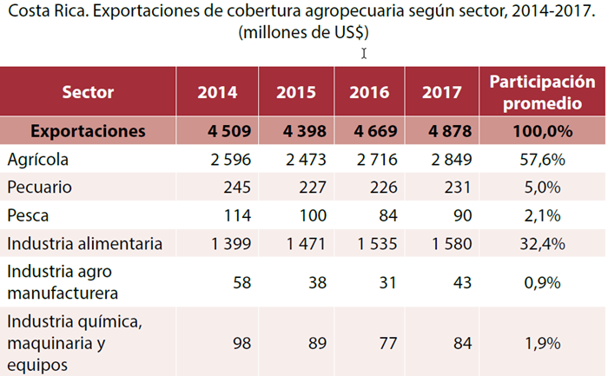

Importancia del Sector Agropecuario
Costa Rica sigue siendo un exportador neto de productos agroalimentarios con una balanza comercial positiva de dos a uno; por cada dólar importado se exportaron dos dólares
El área sembrada en actividades agropecuarias representa el 35,55% de la superficie nacional.
Sector de Desarrollo Agropecuario y Rural

Slide 3
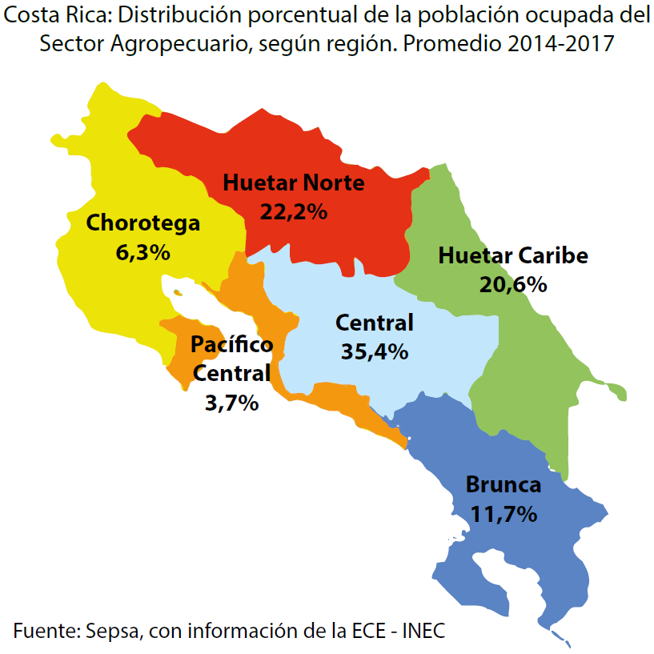
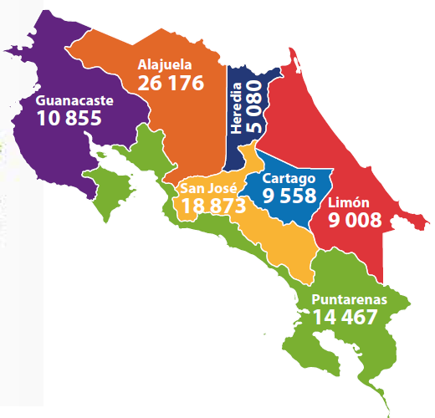
Importancia del Sector Agropecuario
Durante el período 2014-2017 el Sector Agropecuario ocupó el segundo lugar como generador de empleo, con una participación de un 12,0% dentro del total de la población ocupada, empleando en promedio 245581 personas.
Distribución de las fincas agropecuarias
Sector de Desarrollo Agropecuario y Rural

Slide 4


Retos y Necesidades del Sector Agropecuario
Necesidades prioritarias de los productores para la agricultura de consumo interno: 1. investigación para la adaptación y mitigación de los efectos del cambio climático, 2. la reducción del uso de energía y el uso de energías limpias, 3. uso eficiente del agua, 4. los suelos y la biodiversidad y 5. el desarrollo de tecnologías que mejoren los procesos productivos en materia de calidad, inocuidad, que permitan aumentar rendimientos, reducir costos de producción.
El principal reto es lograr aumentos significativos en la productividad, la generación de valor agregado y los márgenes de comercialización, en la mayoría de las cadenas agroalimentarias, utilizando la misma cantidad de tierras, haciendo haciendo uso más eficiente de los recursos, especialmente del suelo y el agua y ejecutando procesos productivos con responsabilidad social y ambiental

Slide 5
Inocuidad de los alimentos
¿Qué significa la inocuidad de los alimentos?
Se entiende por inocuidad de los alimentos, la garantía de que no causaran daño al consumidor cuando se preparen y/o consuman de acuerdo con el uso a que se destinan.
Un alimento es inocuo cuando no contiene los siguientes peligros que pueden afectar la salud del consumidor:
1- Micro y macro organismos patógenos y otros agentes biológicos
2- Sustancias químicas
3- Objetos extraños
Los brotes de enfermedades transmitidas por los alimentos pueden perjudicar además de la salud y la salud pública, el comercio, el turismo y provocar fuertes pérdidas de ingresos, desempleo y pérdida de la confianza de los consumidores.
Todos los productores, procesadores, manipuladores, transportistas, comercializadores y consumidores de alimentos, tienen la responsabilidad de asegurarse de que los alimentos sean inocuos y aptos para el consumo

Slide 6
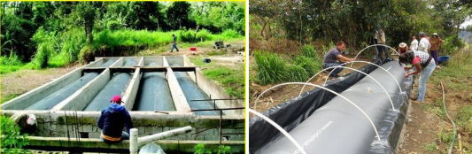
Salud y Salud Pública
Salud:
Se define como la ausencia de enfermedades, estado de bienestar, físico, psíquico y social, donde dicho estado permite a todos los ciudadanos llevar una vida social y económicamente productiva
Salud Pública:
Es la intervención colectiva, tanto del Estado como de la sociedad civil, orientada a proteger y mejorar la salud de las Personas.
Es la ciencia y el arte de impedir las enfermedades, prolongar la vida, fomentar la salud mediante el esfuerzo organizado colectivos de la comunidad destinados a proteger, promover y restaurar la salud de los habitantes

Slide 7
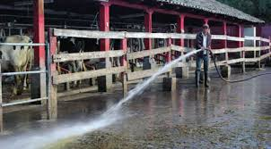
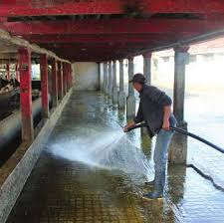
Contaminación potencial de las aguas
El término "fuente localizada" significa todo medio de transporte perceptible, delimitado y discreto, y no se incluyen las descargas agrícolas de agua de lluvia ni el caudal de retorno de la agricultura de regadío
La contaminación de las aguas procedente de fuentes no localizadas: es resultado de un grupo de actividades humanas en las que los contaminantes no tienen un punto claro de ingreso en los cursos de agua que los reciben.
La contaminación de las aguas procedente de fuentes localizadas: está asociada a las actividades en que el agua residual va a parar directamente a las masas de agua receptoras las que se pueden fácilmente cuantificar y controlar.
Contaminación agropecuaria de los Recursos Hídricos. FAO

Slide 8
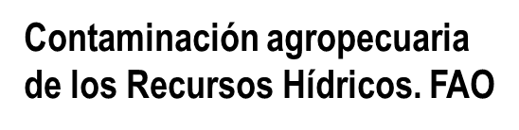
Contaminación potencial de las aguas
Los contaminantes de procedencia no localizada, se desplazan por la superficie terrestre o penetran en el suelo, arrastrados por el agua de lluvia o riego excesivo. Estos contaminantes llegan hasta las aguas subterráneas, tierras húmedas, ríos y lagos y finalmente, hasta los océanos en forma de sedimentos y cargas químicas transportadas por los ríos.
La repercusión ecológica de estos contaminantes puede ir desde pequeños trastornos hasta graves catástrofes ecológicas, con repercusiones en los peces, las aves y mamíferos y sobre la salud humana
Clases de contaminación de procedencia no localizada:
Agricultura, Corrales de engorde, Riego, Cultivo, Pastos, Granjas de producción de Ieche y carne, Huertos y Acuicultura (Fósforo, nitrógeno, metales, agentes patógenos, sedimentos, plaguicidas, sal, DBO (la cantidad de oxígeno que los microorganismos, especialmente bacterias, hongos y plancton, consumen durante la degradación de las sustancias orgánicas), oligoelementos tóxicos como el selenio)
Plaguicidas: Herbicidas, Fungicidas, Bactericidas, Nematicidas, Insecticidas y otros

Slide 9
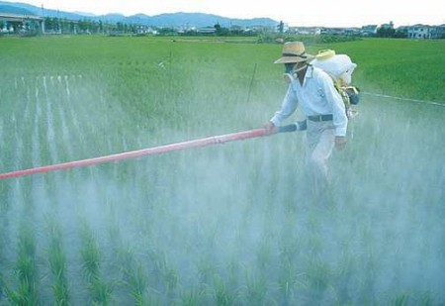
Contaminación potencial de las aguas
La contaminación agropecuaria es causa tanto directa como indirecta de efectos en la salud humana. Por ejemplo: Según informes de la OMS, los niveles de nitrógeno en el agua subterránea han aumentado en muchas partes del mundo como consecuencia de la "intensificación de las prácticas agrícolas
Aplicación de agua: Además de los problemas de anegamiento, escorrentía con salinización, fertilizantes, erosión y otros, repercuten en las superficies regadas, otros efectos ambientales graves como la degradación de la calidad de los recursos hídricos, aguas abajo, por efecto de las sales, agroquímicos y lixiviados tóxicos (oligoelementos tóxicos, como Selenio (Se), Molibdeno (Mo) y Arsénico (As) en las aguas procedentes del drenaje agrícola)

Slide 10
Actividades potenciales de contaminación
Granjas/parcelas de engorde: Contaminación del agua superficial con numerosos agentes patógenos (hongos, bacterias, virus, otros), lo que da lugar a problemas crónicos de salud pública y contaminación por metales contenidos en la orina y las heces.
Labranza: los sedimentos transportan fósforos y plaguicidas adsorbidos a las partículas de los sedimentos
Plaguicidas: Los trabajadores agrícolas están sometidos a especiales riesgos asociados a la 1. Inhalación y 2. Contacto a través de la piel durante la preparación y aplicación de plaguicidas a los cultivos. No obstante, para la mayoría de la población, un vehículo importante es la 3. Ingestión de alimentos contaminados por plaguicidas y consumo directo de agua contaminada con plaguicidas.
Aplicación desmedida de fertilizantes: Lixiviación del nitrato y otros elementos hacia las aguas subterráneas y superficiales

Slide 11

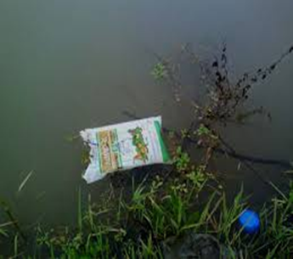
Contaminación que se pueden presentar y afectar la salud humana
Contaminación del abastecimiento de agua sobre todo por plaguicidas y fertilizantes
Contaminación de los cultivos alimenticios con productos químicos tóxicos
Contaminación macro y micro biológica de los cultivos alimentarios como consecuencia del uso de agua contaminada por desechos humanos y la escorrentía procedente de las zonas de pastoreo y corrales de engorde.
Estos efectos están asociados tanto a la utilización del agua contaminada para regadío como a la contaminación directa de los alimentos al lavar las hortalizas y otros productos, antes de la venta, en aguas contaminadas

Slide 12
La inocuidad de los alimentos es una importante cuestión de salud pública
La insalubridad del agua y de los alimentos produce muchos de los problemas actuales en la salud y en la salud pública los cuales no son nuevos.
Existen esfuerzos por aumentar la salubridad del suministro de alimentos, la existencia de enfermedades de transmisión alimentaria y de agua sigue siendo un problema de salud significativo tanto en los países desarrollados como en los países en desarrollo.
Más de 200 enfermedades conocidas se transmiten a través de los alimentos debido a, en la mayoría de los casos; a la ingesta de agua o alimentos contaminados
La regeneración y reutilización de aguas recicladas en agricultura requieren una justificación económica, deben ser costo-eficaces y financieramente viables
La reutilización de aguas residuales tratadas permite intercambiar agua dulce para nuevos fines (nuevos beneficios): municipales, industriales, expansión de la agricultura de regadío o para diversos fines ambientales

Slide 13
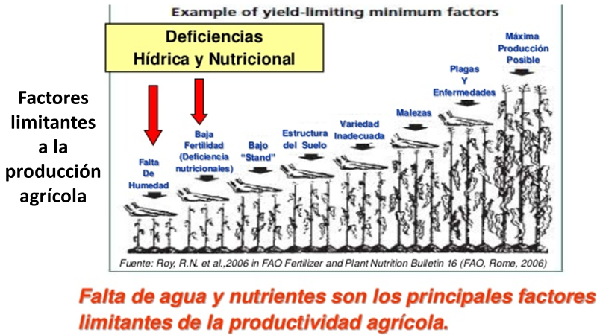
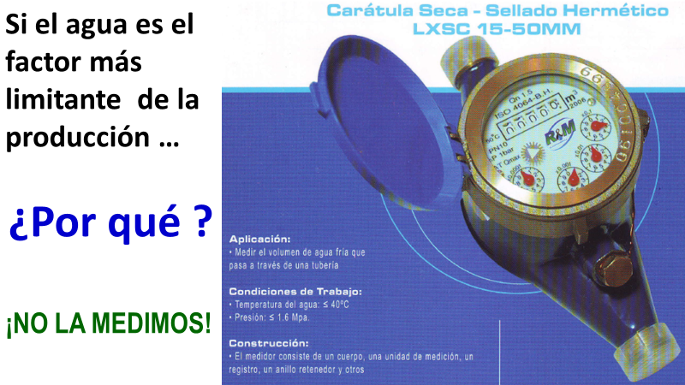

Uso del agua y los recursos en actividades agrícolas
Prácticas culturales
Y si el agua es el transporte perfecto para los diferentes tipos de contaminación ¿Porqué no se utiliza solamente lo que se necesita?

Slide 14
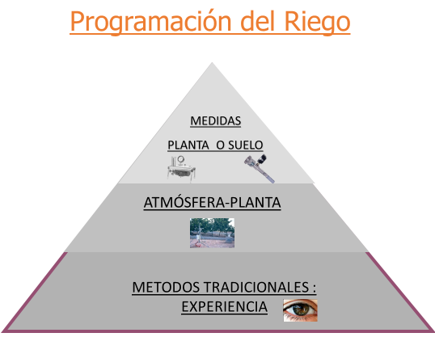
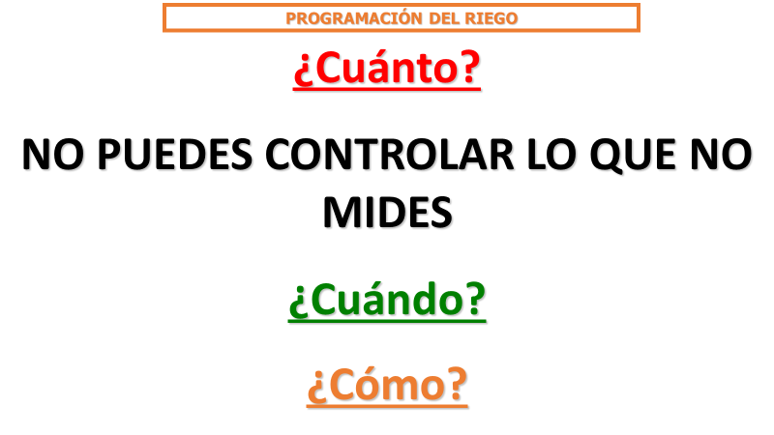
Uso del agua en actividades agropecuarias
No puedes cambiar con éxito lo que no mides

Slide 15
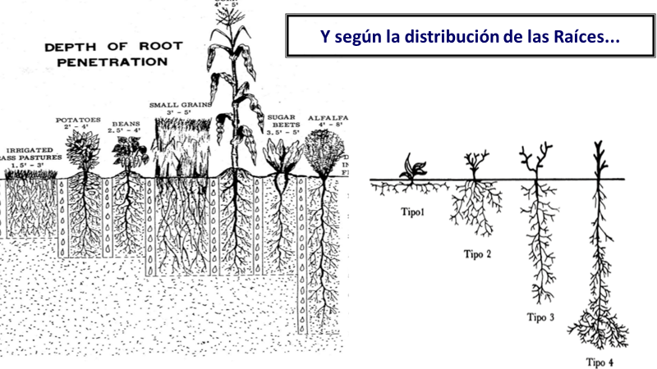
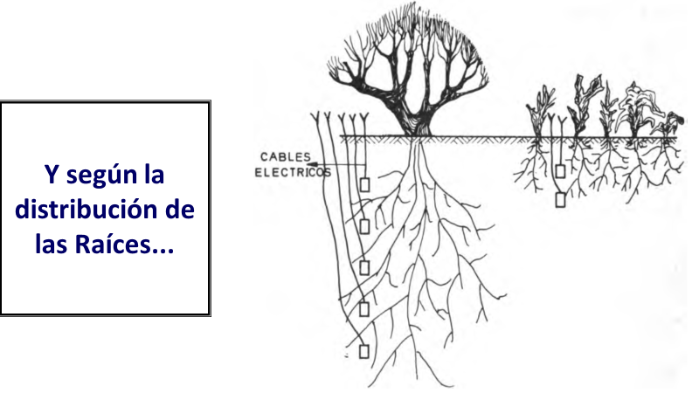
Medida del agua en la actividad agropecuaria
Debes de conocer la actividad que realizas por medio de las medidas de los procesos para utilizar los recursos de manera eficiente

